Slide 1
Alternanza day
Camera di Commercio di Modena 12 aprile 2018

Slide 2
Il registro nazionale per l’alternanza scuola-lavoro

Slide 3
RASL:
I DATI QUANTITATIVI
30.391 soggetti iscritti, di cui 854 su Modena al 12/4/18
213.305 opportunità in alternanza per studenti
1.240 apprendistato
I soggetti ospitanti
94%
imprese
2%
enti pubblici
2%
professionisti
2%
enti privati
Studenti da ospitare
70%
imprese
8%
enti pubblici
1%
professionisti
21%
enti privati

Slide 4
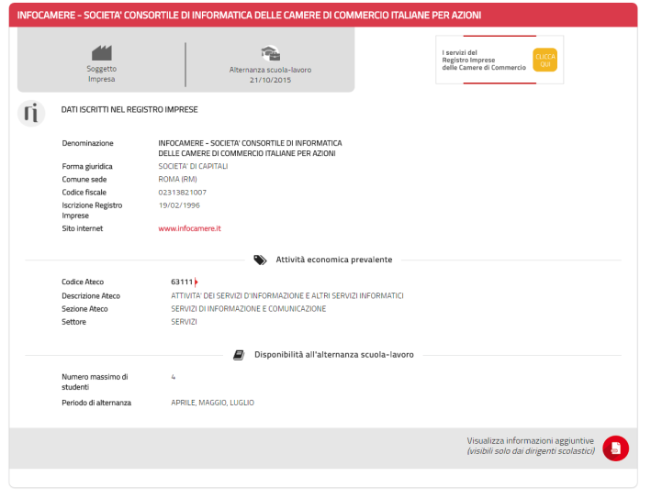
RASL:
ABILITAZIONE DELLE SCUOLE
Abilitazione delle scuole
Le scuole interessate possono richiedere online alla Camera di Commercio l’abilitazione all’area riservata del RASL tramite SPID o CNS.
Il dirigente scolastico o delegato abilitato potrà consultare le ulteriori informazioni sulle imprese iscritte nel RASL, estratte dal registro delle imprese, ed usufruire degli ulteriori servizi che il Sistema Camerale potrà realizzare a supporto della digitalizzazione del rapporto tra scuole ed imprese.
Ulteriori informazioni sulle imprese
Indirizzo della sede e delle altre localizzazioni, legale rappresentante, descrizione dell’attività, classe di addetti, classe di fatturato, classe di patrimonio, soci
impresa
scuola
camera

Slide 5
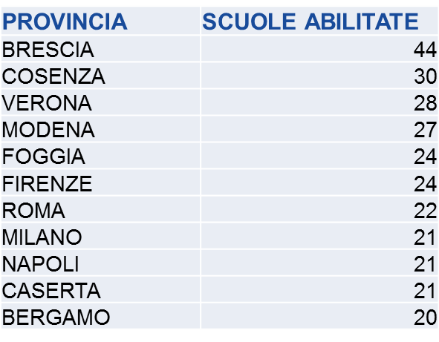
RASL:
ABILITAZIONE DELLE SCUOLE
Numeri sulle scuole abilitate
de
La funzionalità di richiesta abilitazione della scuola alla Camera di Commercio è attiva da fine Maggio 2017.
703 Scuole
611 Dirigenti
765 Delegati dai dirigenti scolastici
dati al 13 marzo 2018
Prime province per numero di scuole abilitate
a Modena 23 scuole abilitate al 12/4/18

Slide 6
Alternanza scuola-lavoro all’estero

Slide 7
ASL ALL’ESTERO
La rete delle Camere di commercio
Alternanza Scuola-lavoro all’estero.
Gli studenti dell’ultimo triennio degli Istituti tecnici, professionali e dei Licei possono svolgere esperienze di alternanza anche all’estero, grazie all’accordo tra MIUR e Unioncamere con il contributo di Assocamerestero – l’Associazione delle Camere di Commercio Italiane all’Estero.
Grazie alla proroga del MIUR, relativamente ai progetti PON 2017, le scuole possono attivare percorsi di alternanza all’estero fino ad giugno 2019.

Slide 8
ASL ALL’ESTERO
La rete delle Camere di commercio
Le Camere di commercio italiane all’estero (CCIE) di 11 Paesi dell’Unione europea hanno attivato percorsi di Alternanza per gli studenti presso le imprese associate, con il tutoraggio delle CCIE, o presso le sedi delle stesse CCIE.

Slide 9
ASL ALL’ESTERO
La rete delle Camere di commercio

Slide 10
ASL ALL’ESTERO
La rete delle Camere di Commercio
La mobilità attraverso il programma
Le Camere di Commercio italiane all’estero attivano percorsi di ASL e mobilità di studenti e docenti anche attraverso il programma europeo Erasmus+ KA1
TREES- Three-Dimensional Resources for Enhancing E-Skills (Miglioramento delle competenze tecnico professionali nel settore delle nuove tecnologie digitali).
Realizzazione di stage presso aziende che adottano nuovi strumenti di formazione professionale: il mercato del lavoro richiede tecnici specializzati in grado di confrontarsi con le nuove tecnologie digitali (stampanti 3D).
Realizzazione di corsi linguistici per la conoscenza delle nuove tecnologie
Attività svolta con successo con Portogallo, Malta, Regno Unito e Spagna.
Scuole coinvolte: Istituti tecnici AFM articolazione SIA

Slide 11
ASL ALL’ESTERO
La rete delle Camere di commercio
La mobilità attraverso il programma
Le Camere di Commercio italiane all’estero attivano percorsi di ASL e mobilità di studenti e docenti anche attraverso il programma europeo Erasmus+ KA1
STREAM (Skills Transfer for Electronics Administration and Mechanic)
Miglioramento delle competenze tecnico professionali nel settore agro-industria, meccanizzazione agricola e logistica.
Lo stage ha impegnato gli studenti in attività pratiche e di osservazione dell‘organizzazione aziendale
Le mobilità si sono svolte in 4 settimane
Attività svolta con successo con Germania, Regno Unito, Finlandia, Spagna, Francia, Portogallo, Grecia.
Scuole coinvolte: Istituti Tecnici settore Tecnologico: Agraria-Agroalimentare e Agroindustria

Slide 12
ASL ALL’ESTERO
La rete delle Camere di commercio
La mobilità attraverso il programma
Le Camere di Commercio italiane all’estero attivano percorsi di ASL e mobilità di studenti e docenti anche attraverso il programma europeo Erasmus+ KA1
CATERPILLAR (Catering Agriculture Tourism in Europe Promoting Innovative Lifelong Learning Resources)
Miglioramento delle competenze tecnico professionali nel settore turismo
Lo stage ha impegnato gli studenti in attività pratiche e di osservazione dell‘organizzazione aziendale.
Le mobilità si sono svolte in 4 settimane.
Attività già svolta con successo con Germania, Regno Unito, Finlandia, Spagna, Francia, Portogallo, Grecia.
Scuole coinvolte: Istituti Professionali per i Servizi Commerciali e Turistici

Slide 13
ASL ALL’ESTERO
La rete delle Camere di commercio
Le CCIE attivano tradizionalmente percorsi di tirocinio e visite aziendali all’estero anche su richiesta degli istituti scolastici (senza l’attivazione di risorse PON, POR e di progetti Erasmus+).
Tirocini
Le CCIE accolgono ogni anno diverse centinaia di studenti e si occupano non solo del contenuto dei corsi, ma anche delle fasi organizzative e logistiche del soggiorno nel paese estero. Le Camere, coerentemente al piano di studio dei ragazzi, individuano le aziende di accoglienza all'interno dei propri associati e dei numerosi contatti sul territorio. Il percorso di stage ha una durata variabile in base al percorso costruito con gli istituti scolastici. Al termine del percorso viene rilasciata la documentazione richiesta dalla scuola comprovante lo svolgimento del progetto.
Visite aziendali
Le Camere organizzano agende di incontri per alunni e docenti (della durata concordata con le scuole) con professionisti del settore e visite a sedi aziendali.

Slide 14
ASL ALL’ESTERO
La presenza delle CCIE in Europa
ELENCO CCIE
MALTA
Maltese-Italian Chamber of Commerce
PORTOGALLO
Camera di Commercio Italiana per il Portogallo
REGNO UNITO
The Italian Chamber of Commerce and Industry for the United Kingdom
REPUBBLICA CECA
Camera di Commercio e dell’Industria Italo-Ceca
SPAGNA
Camera di Commercio e Industria Italiana per la Spagna
SVEZIA
Camera di Commercio Italiana per la Svezia
BELGIO
Camera di Commercio Belgo-Italiana
BULGARIA
Camera di Commercio Italiana in Bulgaria
FRANCIA
Camera di Commercio Italiana per la Francia di Marsiglia
FRANCIA
Chambre de Commerce Italienne Nice, Sophia-Antipolis, Cote d'Azur
GERMANIA
Camera di Commercio Italiana per la Germania
GRECIA
Camera di Commercio Italo-Ellenica di Salonicco
Per attivare i contatti con le CCIE chiedere ai
referenti ASL della propria Camera di commercio
che poi attiveranno i contatti con i referenti CCIE

Slide 15
Premio delle Camere di commercio “STORIE DI ALTERNANZA”
Il premio
«Storie di alternanza»

Slide 16
Premio delle Camere di commercio “STORIE DI ALTERNANZA” – Sessione I semestre 2018
Ricapitoliamo
Le finalità e gli obiettivi
Il Premio “Storie di alternanza” è un’iniziativa promossa dalle Camere di commercio italiane con l’obiettivo di valorizzare e dare visibilità ai racconti dei progetti d’alternanza scuola-lavoro ideati, elaborati e realizzati dagli studenti e dai tutor degli Istituti scolastici superiori di secondo grado.
L’iniziativa mira ad accrescere la qualità e l'efficacia dei percorsi di alternanza scuola-lavoro, facendone, con la collaborazione attiva delle imprese e degli Enti ospitanti, un’esperienza davvero significativa per gli studenti attraverso il “racconto” delle attività svolte e delle competenze maturate.

Slide 17
Premio delle Camere di commercio “STORIE DI ALTERNANZA” – Sessione I semestre 2018
Il percorso, i requisiti, le scadenze e la valutazione
2 Categorie: licei e istituti tecnici e professionali
2 Requisiti: aver svolto un percorso di ASL e realizzato un video
2 Sessioni: II semestre 2017 (scad. 27 ottobre ‘17) e I semestre 2018 (scad. 20 aprile ’18)
I numeri della Sessione II Semestre 2017:
296 progetti
259 Scuole
75 Camere di commercio
- 2500 studenti ca.
2 livelli di valutazione: locale (CCIAA) e nazionale (Unioncamere)
2 premiazioni : locali (CCIAA) e nazionali (Unioncamere)
I vincitori delle 2 sessioni partecipano al sequel #BeataAlternanza

Slide 18
Premio delle Camere di commercio “STORIE D’ALTERNANZA” – Sessione I semestre 2018
Selezione dei video e premiazione locale
La Camera di commercio nomina una commissione di valutazione composta da rappresentanti della CCIAA, dell’Ufficio scolastico territoriale e da esperti di comunicazione
La commissione valuta i progetti e seleziona i vincitori assegnando i premi previsti di 1.200, 800 e 500 per i primi tre classificati di ogni categoria
La cerimonia di premiazione si terrà presso la sede camerale entro metà maggio 2018
Selezione dei video e premiazione nazionale
Unioncamere nomina una commissione di valutazione composta da rappresentanti di Unioncamere, del MIUR e da esperti di comunicazione
La commissione valuta i progetti trasmessi dalle CCIAA e seleziona i vincitori assegnando i premi per un importo complessivo di € 5.000 a sessione.
La cerimonia di premiazione della I sessione 2018 si terrà a Roma,
presso la sede di Unioncamere, il 29 maggio 2018.

Slide 19
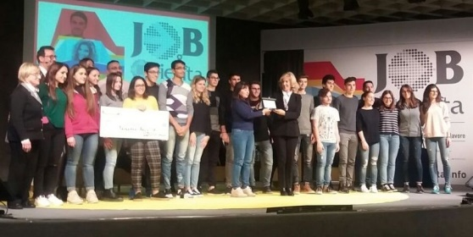
Premio delle Camere di commercio “STORIE D’ALTERNANZA” – Sessione I semestre 2018
La premiazione nazionale della Sessione II semestre 2017
Verona, 30 novembre 2017

Slide 20
Premio delle Camere di commercio “STORIE D’ALTERNANZA” – Sessione I semestre 2018
ALCUNI CONSIGLI … DI STILE
Lo scopo del VIDEO deve essere quello di valorizzare l’esperienza e spiegare come si è svolta.
Usare tutta l’immaginazione possibile.
Un BUON video:
CONTIENE brevi interviste alle imprese, agli insegnanti e agli studenti;
MOSTRA i luoghi dove si è svolta l’alternanza;
SPIEGA con semplicità il percorso dai primi giorni alla sua conclusione.
Il LINGUAGGIO da usare può essere quello dell’inchiesta giornalistica, del documentario, del back stage e persino della fiction e dell’animazione.

Slide 21
Premio delle Camere di commercio “STORIE D’ALTERNANZA” – Sessione I semestre 2018
7 DOMANDE DA TENERE A MENTE
Nel VIDEO bisognerebbe rispondere a queste domande:
Di COSA si occupava il progetto di Alternanza scuola-lavoro?
Quale SCUOLA e percorso di studi ha coinvolto?
In quale TIPO di impresa/ente si è svolto?
Per quanto TEMPO?
Quanti STUDENTI ha coinvolto?
Quali COMPETENZE e/o conoscenze professionali sono state apprese?
Questa esperienza a cosa mi potrà servire in FUTURO?

Slide 22
I contributi/voucher per le imprese

Slide 23
CONTRIBUTI ALLE IMPRESE PER L'ALTERNANZA
Obiettivi e finalità.
Le Camere di commercio in attuazione del Progetto «Orientamento al lavoro e alle professioni» promuovono appositi bandi per l’erogazione di contributi/voucher alle imprese che ospitano studenti nell’ambito dei percorsi di ASL di cui alla Legge 107/2015.
Tali contributi hanno l’obiettivo di:
favorire la co-progettazione scuole – imprese per innalzare la qualità dei percorsi di alternanza scuola-lavoro;
sostenere il coinvolgimento delle imprese nei percorsi di alternanza, facilitando l’iscrizione delle stesse nel RASL (Registro nazionale alternanza scuola-lavoro) e contribuendo allo sviluppo di strumenti per la valutazione degli apprendimenti;
assicurare la formazione dei tutor aziendali che assistono gli studenti impegnati nelle attività di alternanza.

Slide 24
CONTRIBUTI ALLE IMPRESE PER L'ALTERNANZA
Il bando della Camera di commercio ed. 2017
Un bilancio dell’edizione 2017 rivolta solo alle imprese
Risorse messe a bando 125.000
Ammontare del contributo 600 € da 1 a 5 percorsi, 800 € da 6 in su
113 contributi concessi per un totale di 72.200 euro di cui 50 già liquidati

Slide 25
CONTRIBUTI ALLE IMPRESE PER L'ALTERNANZA
Il bando della Camera di commercio ed. 2018
Bando 2018 : contributi a tutti i soggetti ospitanti percorsi ASL, incluse le grandi imprese.
Bando aperto dal 1 al 30 marzo 2018
Istruttoria quasi terminata
71 domande pervenute
Ammontare del voucher: 600 € da 1 a 5, 1.000 € oltre 6
Periodo in cui deve essere svolta l’ASL: a.s. 2017-2018
Rendicontazione entro 30 gg dalla conclusione dei percorsi o dalla notifica se percorsi già conclusi
Casi di esclusione (mancata iscrizione al RASL, contributo già ottenuto nella I edizione del bando)

Slide 26
GLI STRUMENTI PER L’ORIENTAMENTO:
PROGETTO EXCELSIOR
SPORTELLO VIRTUALE ORIENTAMENTO (SVO)

Slide 27
EXCELSIOR:
OBIETTIVI E INFORMAZIONI
Excelsior è un sistema informativo sulla domanda di profili professionali da parte delle imprese italiane
E’ promosso da oltre 20 anni da Unioncamere insieme a Ministero del Lavoro/Agenzia Nazionale per le Politiche Attive del Lavoro (ANPAL)
E’ tra le indagini ufficiali del Sistema Statistico Nazionale (SISTAN) italiano con obbligo di risposta
Campo di osservazione: tutte le imprese italiane iscritte al Registro Imprese con almeno un addetto dipendente, appartenenti ai diversi settori economici, esclusa l’agricoltura e la PA (nel 2017: 1.300.000 imprese, circa 11.600.000 dipendenti)

Slide 28
EXCELSIOR:
LE INNOVAZIONI DEL 2017
Portale: excelsior.unioncamere.net
Dal 2017 rilevazione mensile e per quanto possibile censuaria nell’arco dell’anno
Coinvolgimento diretto delle Camere di commercio in tutte le fasi progettuali per rafforzare il rapporto diretto tra le Camere di commercio e le imprese sul territorio
I risultati dell’indagine annuale 2017 sono stati ottenuti utilizzando le interviste realizzate presso circa 304.000 imprese

Slide 29
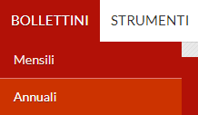
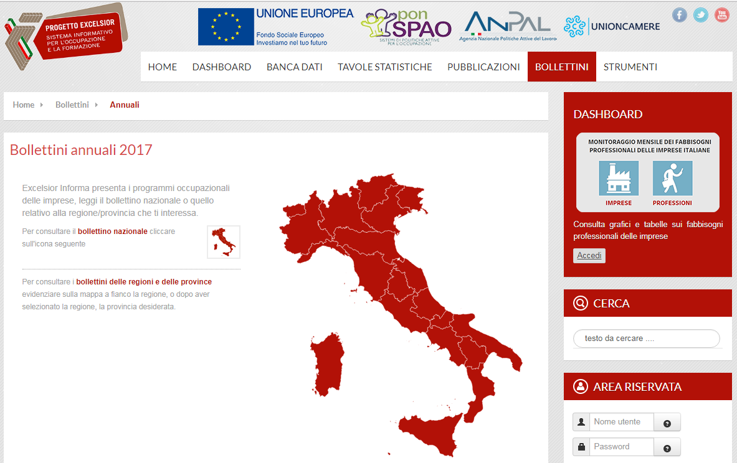
EXCELSIOR:
INFORMAZIONI TERRITORIALI
I dati Excelsior 2017
Qui è possibile scegliere tra i
bollettini annuali e mensili.
Cliccando qui è possibile consultare il Bollettino nazionale per il 2017.
Per consultare i bollettini delle regioni e delle province evidenziare sulla mappa a fianco la regione, o dopo aver selezionato la regione, la provincia desiderata.

Slide 30
EXCELSIOR:
INFORMAZIONI TERRITORIALI
I dati Excelsior 2017
Bollettino territoriale -
Riepilogo delle informazioni
Bollettino territoriale -Informazioni sulle professioni più richieste

Slide 31
EXCELSIOR:
INFORMAZIONI TERRITORIALI
I dati Excelsior 2017
Volume statistico territoriale -
Le caratteristiche delle professioni: l’esperienza richiesta, i profili critici, le entrate per sostituzione e le nuove figure

Slide 32
Lo Sportello virtuale per l’orientamento

Slide 33
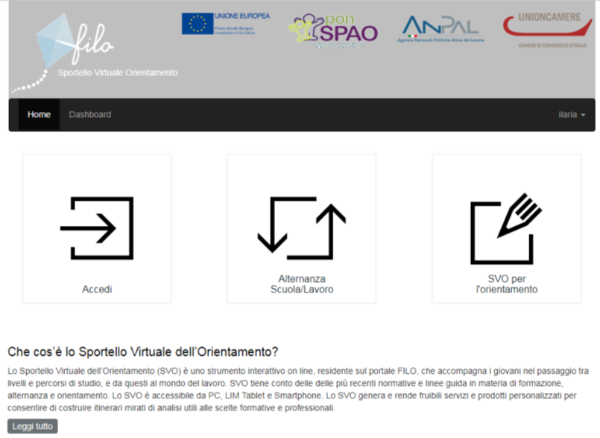
LO SPORTELLO VIRTUALE PER L’ORIENTAMENTO
/
/
LO SPORTELLO VIRTUALE PER L’ORIENTAMENTO
http://svo.filo.unioncamere.it
33

Slide 34
LO SPORTELLO VIRTUALE PER L’ORIENTAMENTO
SVO è uno strumento interattivo on line, che accompagna i giovani e quanti li affiancano (formatori e famiglie) nel passaggio tra livelli e percorsi di studio, e da questi al mondo del lavoro.
SVO mette a disposizione per i docenti i vademecum per l’Orientamento e l’Alternanza Scuola Lavoro sull’utilizzo delle informazioni disponibili in modo funzionale per l’orientamento e la progettazione dei percorsi formativi
le guide informative, personalizzate a seconda dei profili dell’utente, consentono di inquadrare meglio
il territorio prescelto e le possibilità che offre,
e sono utilizzate nei percorsi proposti dai Vademecum
Per utilizzarlo occorre registrarsi e compilare il questio-nario di profilazione scegliendo fra diverse opzioni:
studente di scuola media inferiore
studente delle medie superiori o universitario
in cerca di prima occupazione
Si ottiene la restituzione di servizi e output personalizzati
Guida alle opportunità per diventare imprenditrice e imprenditore
Guida ai titoli che valgono un lavoro
Guida ai settori in cerca di lavoro
Guida alle professioni più richieste dalle imprese
34

Slide 35
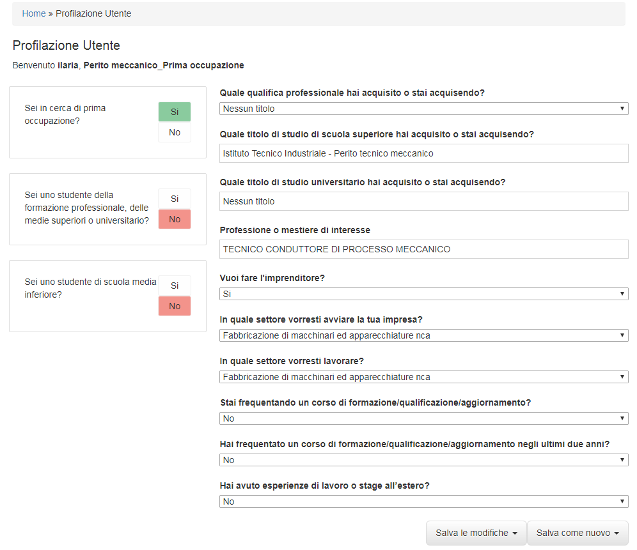
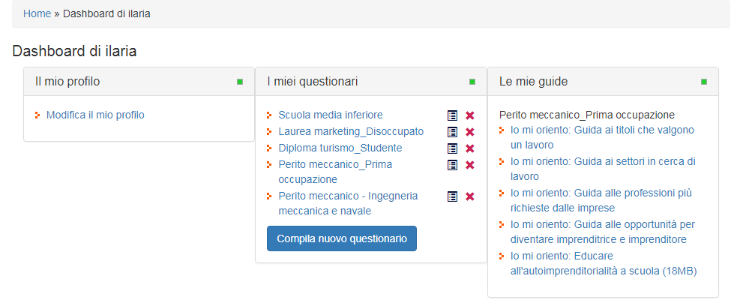
LO SPORTELLO VIRTUALE PER L’ORIENTAMENTO
Profilazione utente
Le GUIDE
35

Slide 36
Elena Sacchi
Resp.le Area Sviluppo Imprese
CCIAA Modena
elena.sacchi@mo.camcom.it
Grazie per l’attenzione

